Slide 1
خوشه بندی تصویر شده خودکار
سپیده آقاملائی

Slide 2
خوشه بندی داده های با ابعاد بالا
داده های با ابعاد بالا
تعداد صفت های زیاد (ابعاد بالا)
کاربرد
DNA
متن کاوی: تعداد صفتهای آن تعداد کلمات

Slide 3
مشکلات خوشه بندی در ابعاد بالا
نفرین ابعاد (curse of dimensionality)
تحلیل داده ها با ابعاد بالا سخت است.
امکان مصورسازی و ... نداریم.
با افزایش ابعاد داده ها تنک (sparse) می شوند.
مفهوم فاصله
معیارهای فاصله مقداری که بر می گردانند برای نزدیک ترین و دورترین همسایه تقریبا برابر است.

Slide 4
مشکلات خوشه بندی در ابعاد بالا
ارتباط صفتها به صورت محلی
در زیرمجموعه های صفات ممکن است خوشه های مختلفی باشند که با در نظر گرفتن همه ی صفات پیدا نشوند.
صفت های همبسته داریم در نتیجه خوشه ها در زیرفضاهای آفین با جهت های دلخواه هستند:
مجموعه بردارهای Vi داریم، زیرفضای آفین آنها می شود:
مثال: کلمات هم معنی در text mining یا مفرد و جمع

Slide 5
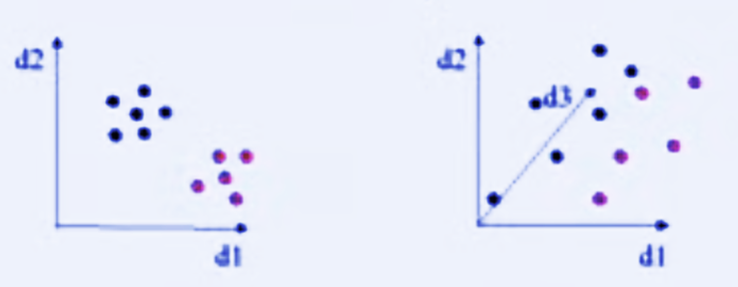
مشکلات خوشه بندی در ابعاد بالا (ادامه)
مشکل قدرت تمایز:
تعداد زیاد صفت های نامرتبط
پنهان شدن خوشه
تشخیص صفت مرتبط و نامرتبط
راه حل: استفاده از روشهای نزدیک ترین همسایه مشترک

Slide 6
روش ها
خوشه بندی در زیر مجموعه فضا (Subspace clustering)
خوشه بندی تصویر شده (Projected clustering)
روش های ترکیبی (Hybrid approaches)
خوشه بندی بر اساس همبستگی (Correlation clustering)

Slide 7
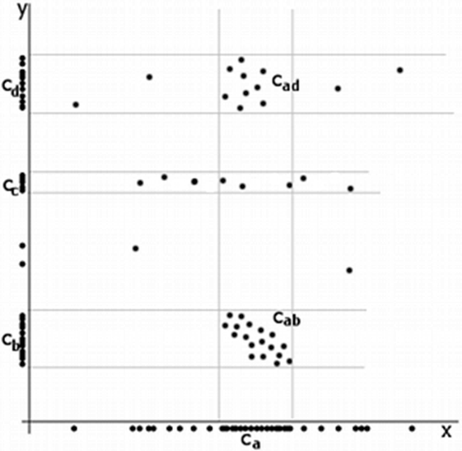
خوشه بندی تصویرشده خودکار
خوشه بندی تصویر شده
افراز به چند خوشه و داده های پرت
هر خوشه در یک زیرفضا
خوشه بندی زیرفضا
خوشه ها را در همه ی زیرفضاهای داده ها به دست می آورد.
خوشه های دارای اشتراک فراوانی می سازد.
الگوریتم های داده های عددی زیاد هستند اما برای داده های اسمی کم اند.
معایب خوشه بندی تصویر شده و زیرفضا
تنظیم درست پارامترهای آن سخت است.
خوشه های با تعداد کم صفت را پیدا نمی کنند.

Slide 8
الگوریتم p3C
P3C = Projected Clustering via Cluster Cores
بدون ناظر (خودکار)
کشف خوشه های تصویر شده (تعداد، شکل، ...)
کمترین تعداد پارامتر (که ساده تر تنظیم می شوند)
تعداد خوشه ها را نیاز ندارد.
تعداد واقعی آنها را می تواند پیدا کند. (با داشتن شرایط کلی)
بین خوشه بندی تصویر شده و زیرفضا
هم خوشه های مجزا و هم خوشه های دارای اشتراک را پیدا می کند.
هم برای داده های عددی کار می کند هم اسمی.

Slide 9
مزایای P3C
دقت بیشتر از سایر الگوریتم ها
Accuracy = correct/all = (|TP|+|TN|)/(|POS|+|NEG|)
خوشه های با ابعاد کم را پیدا می کند. (absolute)
خوشه های با جهت های متفاوت در زیرفضای خودشان را پیدا می کند.
مقیاس پذیر
مجموعه داده های بزرگ
تعداد صفت های زیاد

Slide 10
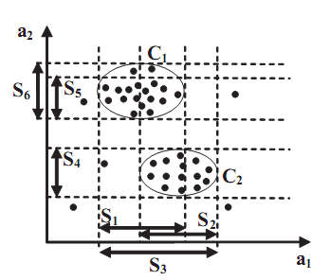
تعاریف
بازه:S=[u,v]
بازه ای روی مقادیر یک صفتattr(S)
مثال: صفت a1 برای بازه های S1,S2,S3
طول بازه = انتهای بازه – ابتدای بازه
Width(S) = v-u
Support Set
SuppSet(S): مجموعه نقاطی که مقدار صفت attr(S) آنها در بازه ی S می افتد.
Support(S)
تعداد نقاطی که صفت attr(S) آنها در بازه S می افتد.
|SuppSet(S)|

Slide 11
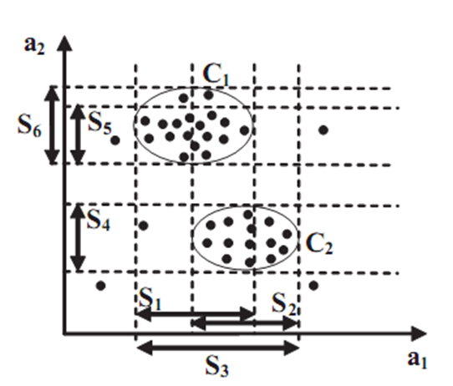
تعاریف (ادامه)
P-signature: S
مجموعه ی p بازه روی زیرمجموعه ای از p صفت متمایز (p<=d)
attr(S): زیر مجموعه صفات
مثال: 2-signature
مجموعه {S3,S4} که S3 تصویر آن روی صفت a1 و S4 تصویر آن روی صفت a2 است.
SuppSet(S)
مجموعه نقاطی که در p-signature S می افتند.
Supp(S) =|SuppSet(S)|

Slide 12
تعاریف (ادامه)
True p-signature (X,Y)
X: مجموعه نقاط
Y: یک p-signature باشد که کوچکترین بازه ی شامل نقاط X روی هر صفت باشد.
مثال: {S1,S6} و {S2,S4} دو 2-signature های واقعی هستند.
True p-signature ها می توانند اشتراک داشته باشند.
مثال: C1 و C2 اشتراک دارند پس S1 و S2 هم اشتراک دارند.
True p-signature ها نمی توانند کاملا (در همه ابعاد) زیرمجموعه هم باشند.

Slide 13
الگوریتم P3C
خوشه ها: support set (true p-signature)
تخمین true p-signature
یک بعدی (بازه ها)
به دست آوردن بازه های واقعی (aggregate)
استفاده از core با این شرط که تخمین true p-signature باشد.
Cluster core: p-signature و مجموعه نقاط Support Set آن
پالایش بازگشتی support set های cluster core ها برای به دست آوردن خوشه ها
تشخیص outlier و صفات مرتبط هر خوشه

Slide 14
الگوریتم P3C
مثال:
مرحله 1: بازه S3 برای a1 در تخمین true 2-signature های {S1,S6} و {S2,S4} و بازه های S4 و S5 برای a2.
مرحله 2: ادغام بازه ها و تشکیل دو core برای خوشه ها: {S3,S4} و {S3,S5} که تخمین خوشه های واقعی هستند.

Slide 15
الگوریتم P3C
دلیل مرحله پالایش
ممکن است نقاطی که عضو خوشه نیستند در تخمین وجود داشته باشند. (بازه بزرگتر)
مثال: بازه S3 بزرگتر از S2 است و support set برای cluster core {S3,S4} شامل نقاطی می شود که در C2 نیستند.
ممکن است خوشه ها کامل در تصویری که از آنها تخمین زده شده نیفتند. (بازه کوچکتر)
مثال: بازه S5 کوچکتر از S6 است، پس support set برای cluster core {S3,S5} شامل نقاطی از خوشه C1 نمی شود.

Slide 16
مرحله 1: پیدا کردن بازه ها
باید:
صفتهای با توزیع یکنواخت را پیدا کنیم.
برای صفتهای با توزیع غیر یکنواخت بازه هایی که support بالایی دارند.
برای این کار:
Chi-square goodness of fit test
هر صفت به تعدادمساوی bin هم اندازه تقسیم می شود.
طبق قانون Sturge تعداد bin ها باید floor(1+lg(n)) باشد که n تعداد نمونه هاست.
به ازای هر bin در هر صفت support آن را حساب می کند.
Chi-square test: به ازای هر bin، برای هر صفت مجموع توان دوم اختلاف بین support آن و support میانگین را حساب می کند و آن را بر اساس میانگین support آن صفت نرمالیزه می کند.
اگر توزیع یکنواخت باشد، درجه اطمینان آن صفت α=0.001 به دست می آید.
Oi = فرکانس واقعی bin i-ام، Ei = فرکانس میانگین هر bin

Slide 17
مرحله 1: پیدا کردن بازه ها
برای صفتهای با توزیع غیر یکنواخت، bin با بیشترین support علامت زده می شود.
بقیه علامت زده نشده ها با تست chi-square برای یکنواخت بودن آزمایش می شوند.
اگر bin های باقیمانده یکنواخت به نظر برسند، متوقف می شویم.
در غیر این صورت، bin با دومین بزرگترین support علامت زده می شود.
سپس بقیه را چک می کنیم و به صورت نزولی bin ها را علامت می زنیم تا جایی که تست chi-square توزیع یکنواخت را برای bin های بدون علامت مشخص کند.
سپس بازه ها با ادغام bin های متوالی علامت زده شده، مشخص می شوند.
زمان علامت گذاری binها از مرتبه خطی از تعداد binها است.

Slide 18
مرحله 2: تجمیع بازه ها و cluster core

Slide 19
P-signature to (p+1)-signature
چطور می فهمیم یک بازه را به مجموعه قبلی اضافه کنیم؟
Expected Support
$ESupp\left(S∪\left\{S^{′}\right\} | S\right)≔Supp\left(S\right)∗width\left(S^{′}\right)$
S: p-signature
S’: interval (1D)
با مقایسه ی این مقدار با $Supp(S∪\left\{S^{′}\right\})$ باید تصمیم بگیریم که بازه S’ را اضافه کنیم یا نه. اینکه مقدار ESupp چه زمانی اختلاف کافی دارد را با توزیع پوآسون تشخیص می دهیم که در هر بازه زمانی در هر ناحیه فضا است.
v: تعداد تکرار پیشامد
E: متوسط تعداد پیشامدها در هر بازه زمانی و مکانی است.
Threshold(پارامتر الگوریتم): 1.0E-20
میزان خطای مورد قبول کاربر

Slide 20
Cluster core
Cluster core: p-signature S+SuppSet(S)
For any q-signature $Q⊆S, q<p$, for any $S′⊆S\backslash Q$
$Supp\left(Q∪\left\{S^{′}\right\}\right)>ESupp(Q∪\{S^{′}\}|Q)$ and
$Poisson(Supp\left(Q∪\left\{S^{′}\right\}\right),ESupp\left(Q∪\left\{S^{′}\right\} | Q\right)<Poisson_threshold$
For any interval S’ not int S
$Supp\left(S∪\left\{S^{′}\right\}\right)≤ESupp\left(S∪\left\{S^{′}\right\} | S\right)$, or
$Poisson\left(Supp\left(S∪\left\{S^{′}\right\}\right), ESupp\left(S∪\left\{S^{′}\right\} | S\right)\right)≥Poisson_threshold$
Cluster core:
Anti-monotonic: if p-signature S satisfies condition 1, any sub-signature of S also satisfies condition 1
A-Priori-like generation of p-signatures
Support test in frequent item sets generation
Signature (p+1)interval : p interval satisfies condition 1
Maximal: maximal of p-signatures satisfying in condition 1

Slide 21
Cluster cores to projected clusters
Projected cluster from cluster core
All non-uniform attributes in cluster core
EM (Expectation Maximization) + Mahalanobis distance
Matrix of probabilities
Probability of a point belonging to a (projected) cluster
n x L matrix, n = #points, L=#cores
aij = 0 (no clusters contain point i)
aij = 1/k (k=#clusters containing point i, k<=L)
Data Model: disjoint projected clusters
Convert matrix of probability to hard membership matrix
Assign each point to its most probable (projected) cluster
Can also be used to discover overlapping clusters
Between projected clustering and subspace clustering

Slide 22
Outlier Detection
Standard technique for multivariate outlier detection
Mahalanobis distance (vector x, average μ, covariance matrix S)
Data points (x)
Means of their projected clusters (μ)
Compared to critical value for chi-square with d’ (=#attr) degree of freedom, confidence level $α=0.001$
$α$: probability of failing to recognize true outlier
Data points with Mahalanobis distance >= 0.001 : outlier

Slide 23
Relevant Attribute Detection
Test each (projected) cluster with Chi-square test
Members are uniformly distributed (initial uniform attributes)?
No: relevant attribute
Repeat
refine p-signature of (projected) clusters on relevant attributes
smallest interval the cluster members project onto

Slide 24
Questions?
Reference:

